Slide 1


Slide 2


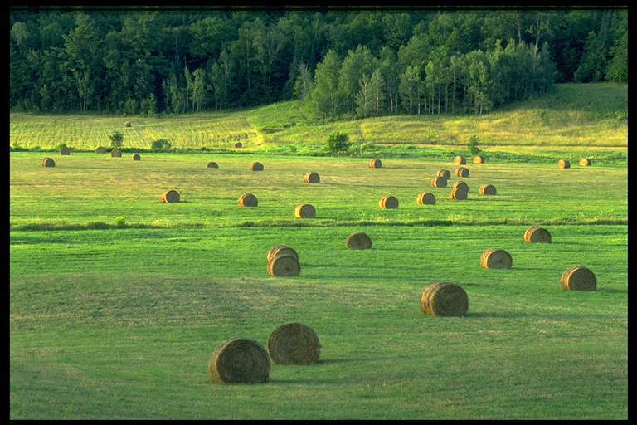
乡村风光

Slide 3
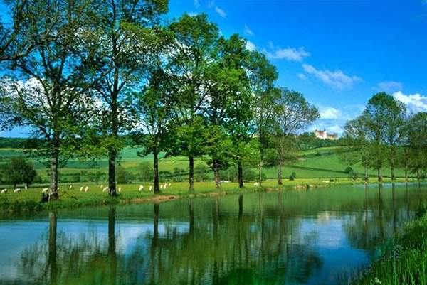
乡村风光

Slide 4
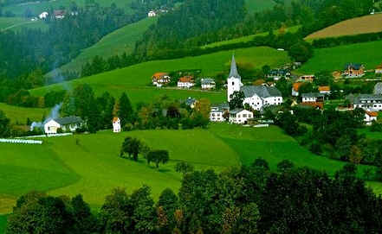
乡村风光

Slide 5


听课文朗读，想一想课文写了乡下孩子生活中的哪些事例。

Slide 6
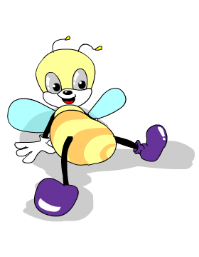
认读生字
鹂 编 含 挖 撑
猪 串 咪 哦 旷

Slide 7
学写生字
mā huái chàng yě jú
妈 怀 唱 野 菊
qǔ cài pí huài zuǐ
曲 菜 皮 坏 嘴

Slide 8


乡下孩子
边读边观察课文插图并想象其中的乐趣。
曾是妈妈怀里
欢唱的黄鹂，
曾是爸爸背上
盛开的野菊。
捉一只蝴蝶，
能编织美丽的故事。
含一片草叶，
能吹出动听的歌曲。

Slide 9
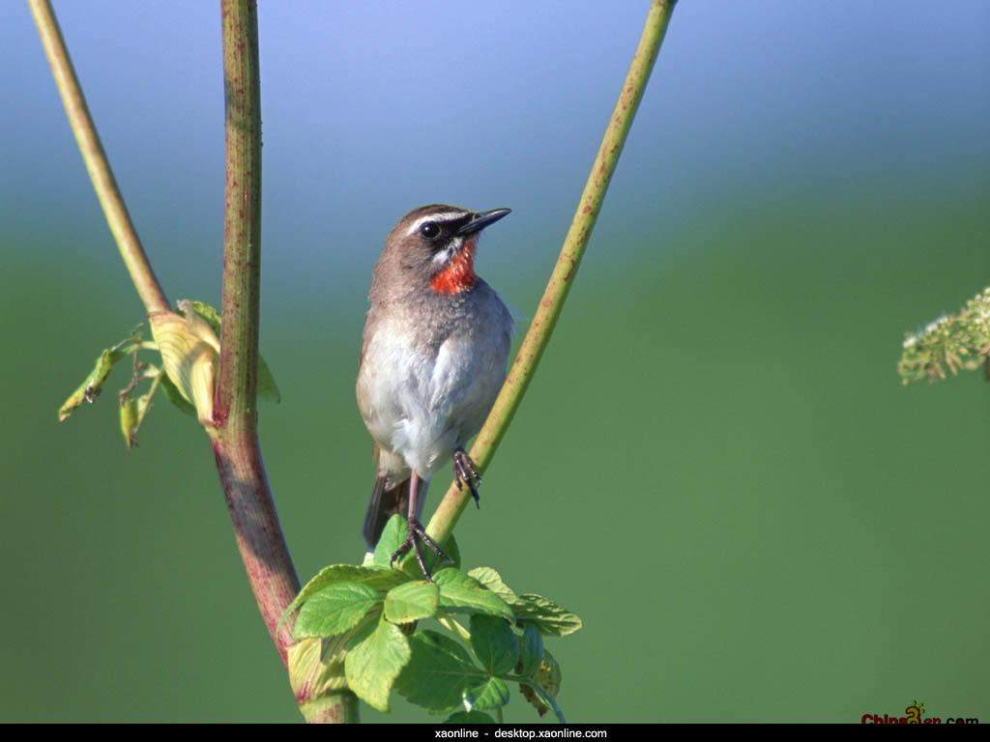
乡下孩子
曾是妈妈怀里
欢唱的黄鹂，
曾是爸爸背上
盛开的野菊。
捉一只蝴蝶，
能编织美丽的故事。
含一片草叶，
能吹出动听的歌曲。

Slide 10
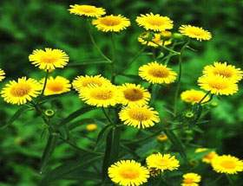
乡下孩子
曾是妈妈怀里
欢唱的黄鹂，
曾是爸爸背上
盛开的野菊。
捉一只蝴蝶，
能编织美丽的故事。
含一片草叶，
能吹出动听的歌曲。

Slide 11
挖一篮野菜，
撑圆了小猪的肚皮。
逮一串小鱼，
乐坏了馋嘴的猫咪。
哦，
乡下孩子，
生在阳光下，
长在旷野里。
“哦”是什么意思？你能体会到什么？

Slide 12
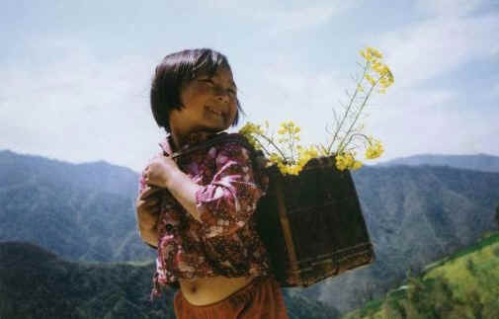
生在阳光下

Slide 13
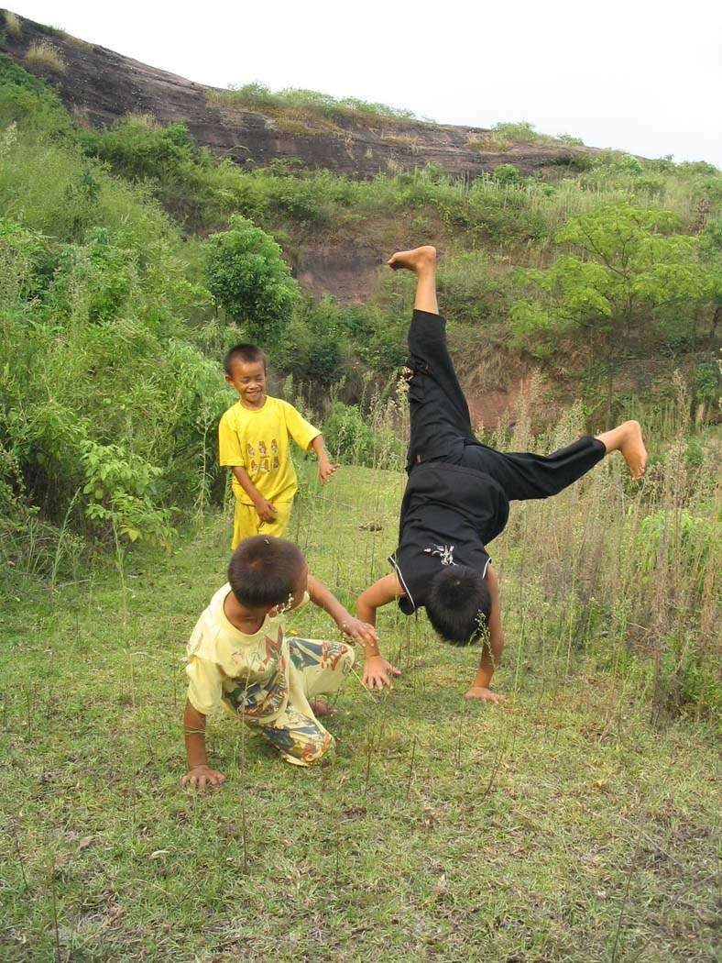
长在旷野里

Slide 14
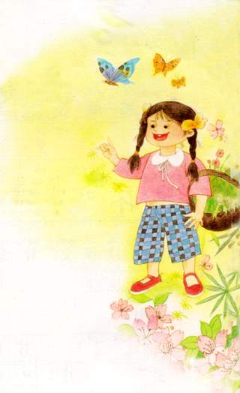
看图背诵课文

Slide 15
写一写
挖一篮野菜，撑圆了小猪的肚皮。
逮一串小鱼，乐坏了馋嘴的猫咪。
拾一把稻穗， 。
割一篮青草， 。
， 。

Slide 16

小朋友们，你们到农村去走一走，看一看，了解一些乡下的趣事，讲给大家听听，好吗？

Slide 17

欣 赏
乡村（1）
乡村（2）

